Slide 1
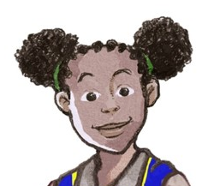
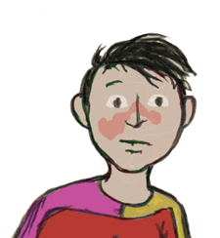
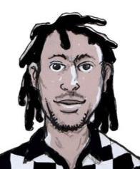
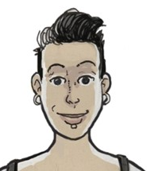
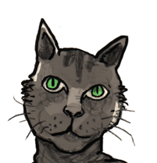
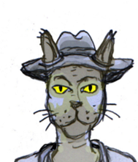
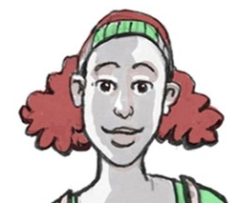
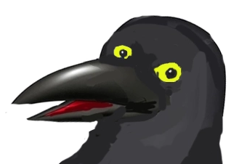
Turquoise
Une petite fille noire
Elle
Nizo
Le meilleur ami
Il
Le prisonnier
Kamel
Le papa
Le magicien
Il
Zora
La maman
Elle
Le
Le
Grand méchant
Will
L’oiseau du jardin
Xylo
Le chat de la maison
Sacha
Il
Iris
La tante
Elle

Slide 2
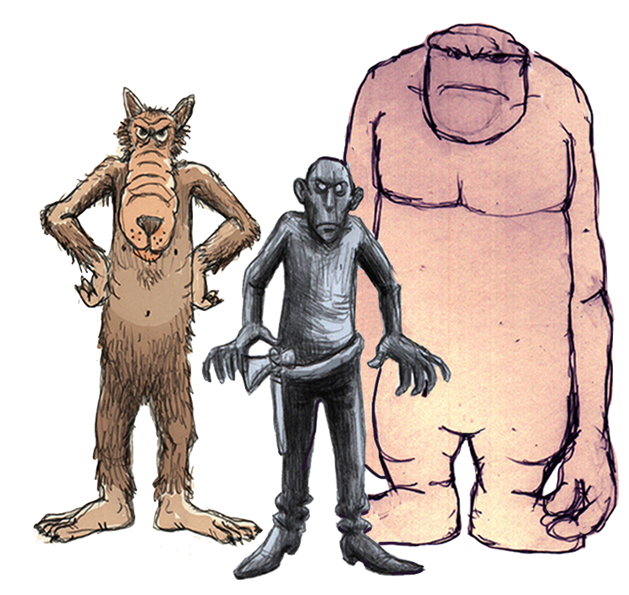
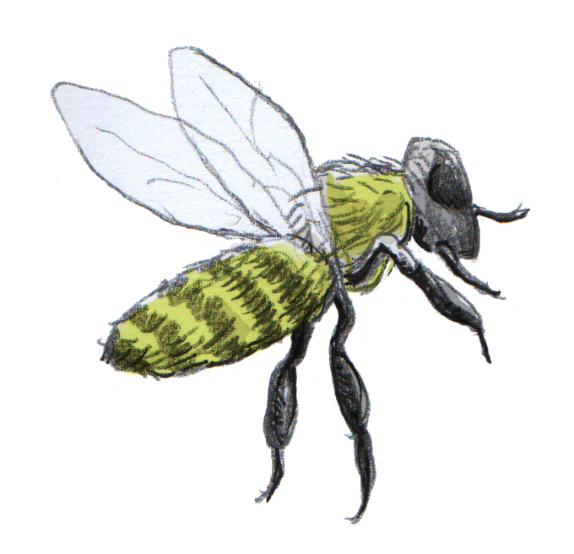
Trois méchants
Les trois méchants
ils
Les abeilles
Le
Le
Grand méchant

